Slide 1
Concevez une application au service de la santé publique
Projet 3 du cursus Data Scientist

Slide 2
Sommaire
Présentation du projet
Présentation de l’application
Opérations de nettoyage effectuées
Opérations de remplissage effectuées
Focus sur le traitement des doublons
Traitement des valeurs aberrantes
Focus sur les principales étapes du Machine Learning
Descriptions et Analyses univariées des différentes variables importantes
Analyse multivariée et les résultats statistiques associés
Analyse de la Variance (ANOVA)
Analyse en Composante Principale (ACP)
Conclusion

Slide 3
Présentation du projet
Objectif à atteindre
Trouver des idées innovantes d’applications en lien avec l'alimentation
Traiter le jeu de données mis à disposition afin de repérer des variables pertinentes
Produire des visualisations afin de mieux comprendre les données
Moyens mis à disposition
Le jeu de données Open Food Fact

Slide 4
Présentation de l’idée d’application
Aide les utilisateurs à choisir leurs produits alimentaires pour mieux manger
Aide les utilisateurs à reconnaitre les produits les plus sains et les plus dangereux pour leur santé
Base de données de milliers de produits alimentaires
Chaque produit est noté en fonction de son Nutriscore et affiche un code couleur en fonction de son appréciation nutritionnelle
Ne renseigne pas la base de donnée d’Open Food Fact

Slide 5
Présentation de l’idée d’application
2 approches possibles
Informations saisies en entrée (input)
Le nom d’un produit
Informations en sortie (output)
Nutrigrade
Carte d’identité détaillé du produit
Sucre
Graisse
Graisse Saturée
Etc.
Informations saisies en entrée (input)
Informations Nutritionnelles
Information en sortie (output)
Nutrigrade

Slide 6
Opérations de nettoyage effectuées
Nettoyage par Pays
Traitement des colonnes contenant des dates
Nettoyage par features
Suppression des colonnes vides et peu renseignées
Nettoyage par produits
Suppression des produits redondants
Suppression des produits trop peu renseignés
Traitement des données aberrantes
Traitement des données manquantes
Produits vendus en France uniquement
Parsage des dates au format yyyymmdd
Convertissage des colonnes au format date
Suppression des colonnes inutiles

Slide 7
Opérations de nettoyage effectuées
1 371 727 (100%)
Nombre d’entrées dans data avant traitement
680 756 (49,6%)
Filtrage des produits vendus en France uniquement
608 234 (44,3%)
Suppression des doublons
520 128 (37,9%)
Suppression des produits
518 763 (37,8%)
Suppression des produits sans nom de produit renseigné
504 529 (36,8%)
Filtrage des valeurs aberrantes
210 192 (15,3%)
Suppression des produits non catégorisés dans la feature ‘pnns_groups_1’
sans valeur nutritionnelle renseignée

Slide 8
Suppression des doublons
Pour l’ensemble des étapes suivantes, lors d’une suppression de doublon, je conserve systématiquement les premières occurrences
Recherche et suppression des doublons en comparant l'ensemble des colonnes disponibles
Recherche et suppression des doublons en comparant toutes les colonnes excepté : code,created_t et last_modified_t
Recherche des valeurs en doublon en comparant leurs noms (pas de suppression)
Recherche et suppression des valeurs en doublon en comparant leurs noms et leurs valeurs nutritionnelles [*_100g]

Slide 9
Filtrage des valeurs aberrantes
Suppression des produits avec des valeurs supérieures à 100 dans au moins l'une des colonnes [*_100g]
Suppression des produits avec des valeurs négatives dans au moins l'une des colonnes [*_100g]
Suppression des produits avec carbohydrates_100g > sugars_100g
Suppression des produits avec saturated-fat_100g > fat_100g
Suppression des produits avec la valeur energy_100g anormalement élevée

Slide 10
Opérations de remplissage effectuées
Remplissage par la valeur moyenne en fonction de la catégorie du produit
Appel aux techniques de Machine Learning
Algorithme de régression : KNN Regressor
pour renseigner la colonne ‘Nutriscore’
Algorithme de classification : KNN Classifier
pour renseigner la colonne ‘Nutrigrade’
Utilisée pour remplir les features informant sur la valeur nutritionnelle pour 100g des produits

Slide 11
Etapes principales de remplissage à l’aide du Machine Learning
Création des features ‘X’
Création des labels ‘y’
Création du train set et du test set
Test des différentes valeurs des hyperparamètres et Cross-Validation
Sauvegarde du modèle avec les meilleurs paramètres
Test de notre modèle sur les données de test
Affichage de la Learning Curve et de la Confusion Matrix (Algorithme de classification uniquement)
Utilisation du modèle entrainé pour renseigner les valeurs manquantes

Slide 12
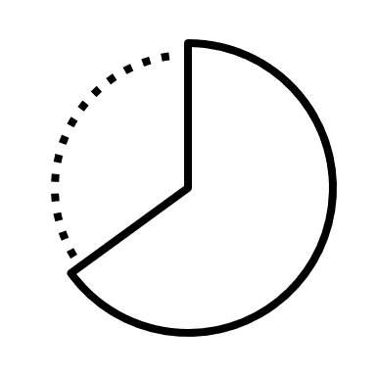

Description et Analyse univariée des différentes variables importantes avec les visualisations associées.

Slide 13
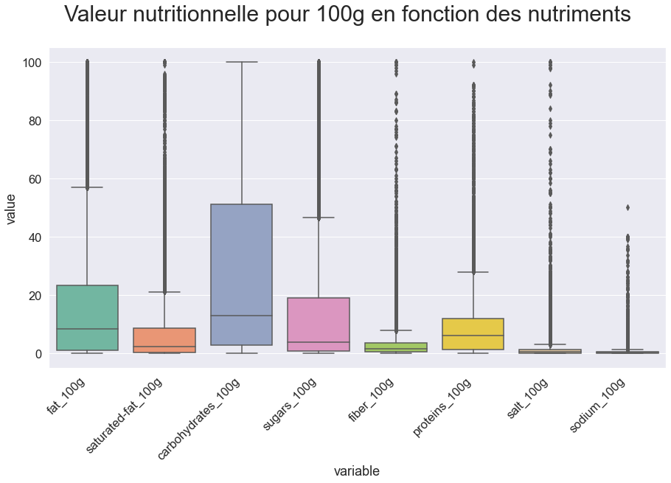
Analyse univariée des nutriments
De nombreux outliers proviennent d’erreurs de saisie de la part des utilisateurs d’Open Food Fact
Les autres outliers sont légitimes et proviennent de divers aliments particulièrement riches pour un ou plusieurs nutriments

Slide 14
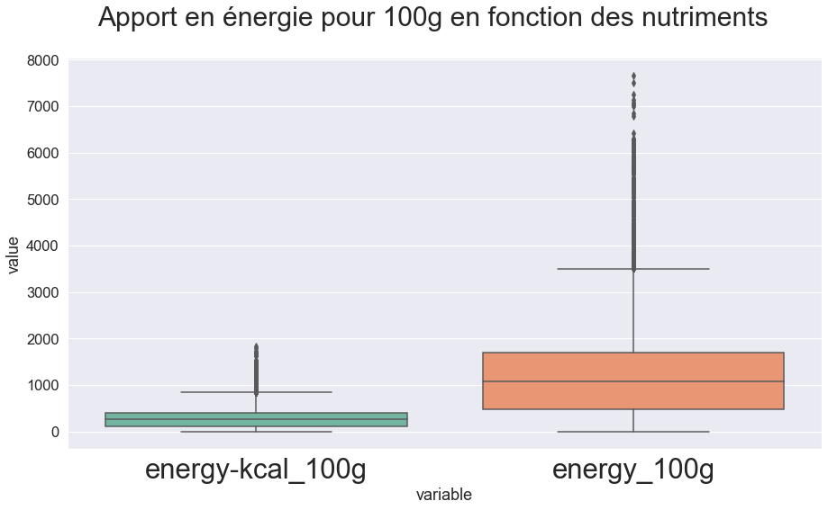
Analyse univariée des apports énergétiques
Des valeurs anormalement élevées dans l’apport énergétiques de certains aliments doivent être contrôlés avec attention pour juger de leur pertinence.

Slide 15
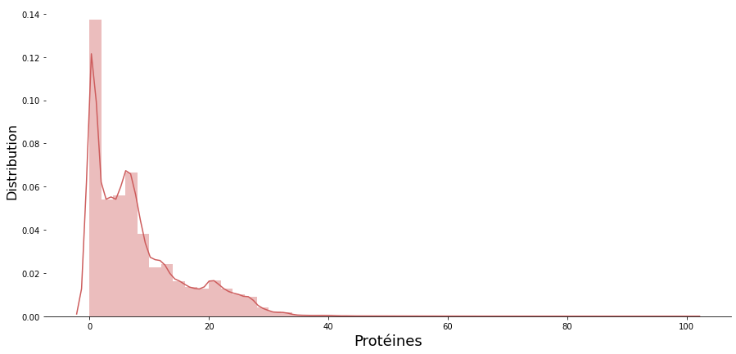
Distribution de la valeur nutritionnelle des protéines sur 100g de produit
La distribution des protéines est multimodale non centrée

Slide 16
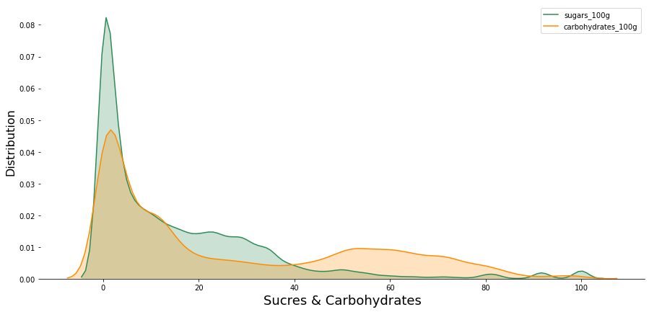
Distribution de la valeur nutritionnelle des Sucres et Carbohydrates sur 100g de produit
La distribution du sucre est unimodale non centrée
La distribution du carbohydrates est bimodale non centrée

Slide 17
Analyses multivariées et les résultats statistiques associés, en lien avec l’idée d’application

Slide 18
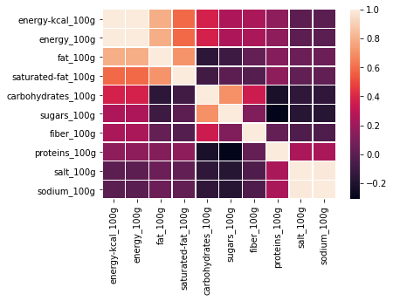
HeatMap de Corrélation

Slide 19

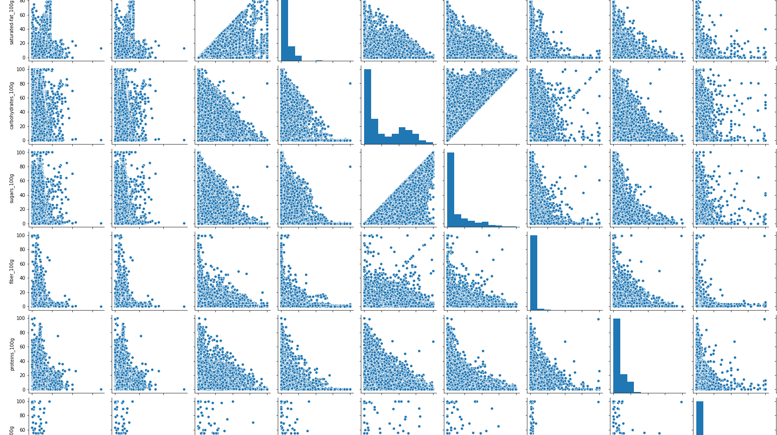
Graphique PairPlot

Slide 20
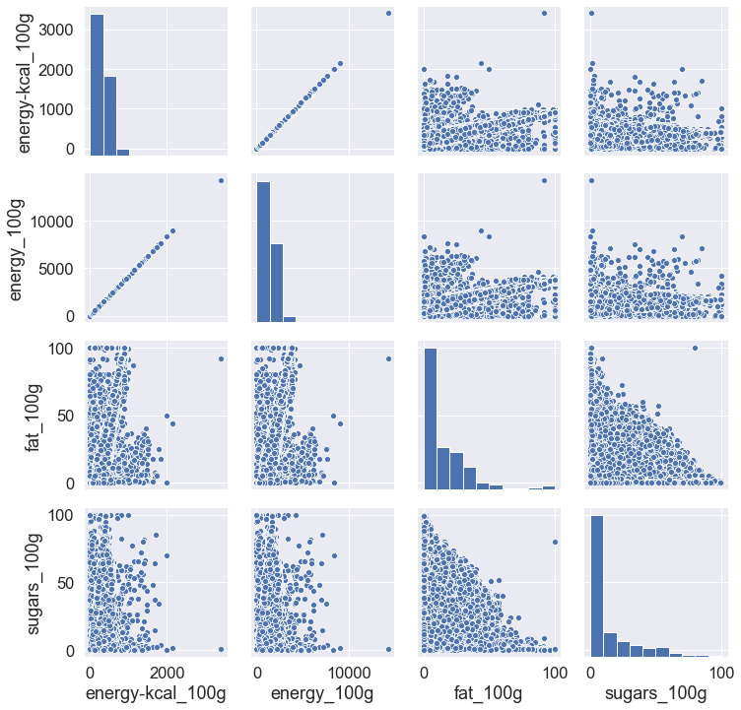
Graphique PairPlot
Ci-contre, une version réduite du PairPlot complet
Le PairPlot met en évidence des dépendances ou non entre certains nutriments
Par exemple le gras et le sucre semblent s’opposer sur leurs valeurs hautes.
Un aliment très sucré est peu gras et un aliment très gras est peu sucré.
La réciproque est fausse, des aliments peuvent être peu gras et peu sucré.

Slide 21
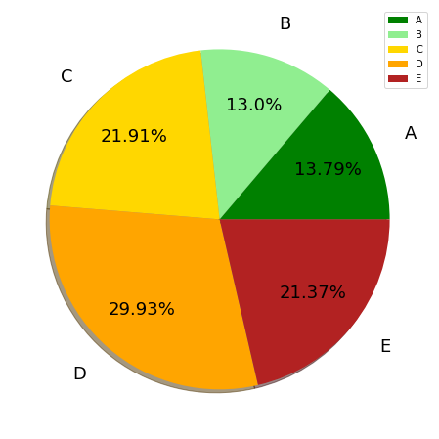
Répartition des produits en fonction du nutrigrade
La catégorie D est la mieux représentée avec près d’un tiers des produits
Les catégories C et E sont également majoritaires
Globalement le jeux de données recense majoritairement des produits peu recommandés nutritionnellement

Slide 22
ANOVA (ANalysis Of VAriance) Analyse de la Variance
Peut-on prévoir la valeur 'nutrigrade' d'un produit à partir d'une de ses valeurs nutritionnelles?
Si oui, quelle est la valeur nutritionnelle qui explique le mieux la valeur du 'nutrigrade'?

Slide 23
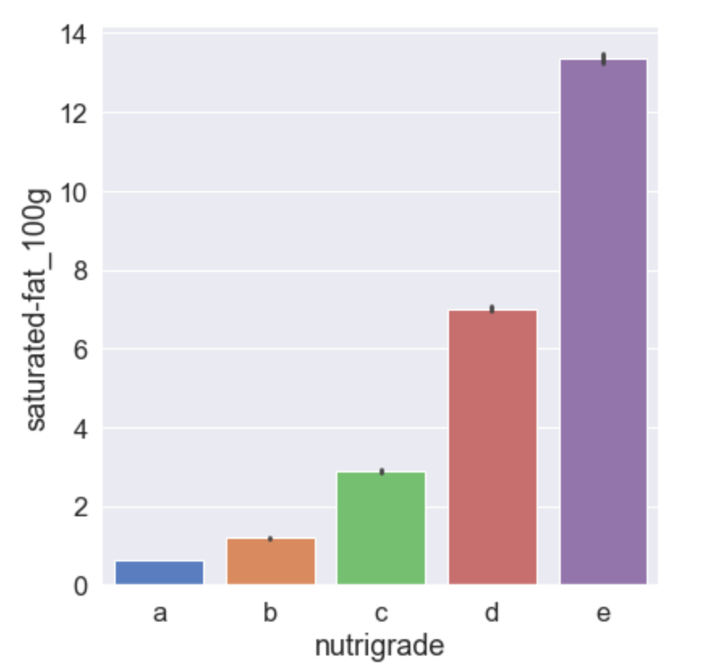
ANOVA (ANalysis Of VAriance)
Variation Inter-Classe élevée
Variation Intra-Classe faible

Slide 24
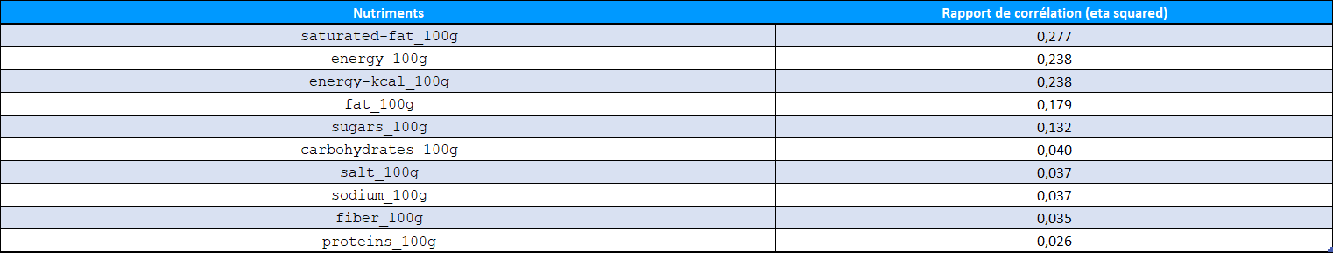
ANOVA (ANalysis Of VAriance)
Les valeurs nutritionnelles qui expliquent le mieux la valeur du 'nutrigrade'
saturated-fat_100g
energy_100g' et 'energy_100g
fat_100g
sugars_100g

Slide 25
Analyse en Composante Principale
Existe t’il des groupes de variables très corrélées entre elles qui peuvent être regroupées en de nouvelles variables synthétiques ?

Slide 26
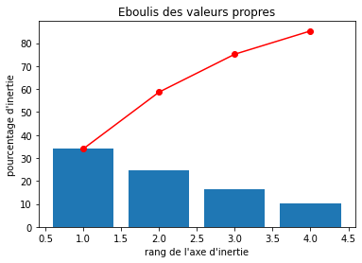
Analyse en Composante Principale Eboulis des valeurs propres
Le graphique représentant l’éboulis des valeurs propres nous indique que 90% de l’inertie totale est associée aux 4 premiers axes d’inertie

Slide 27
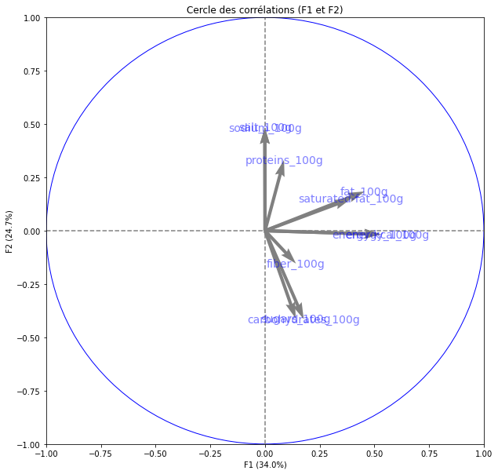
Analyse en Composante Principale Cercle des corrélations
Modèle plus simple
Modèle plus performant
Modèle plus rapide

Slide 28
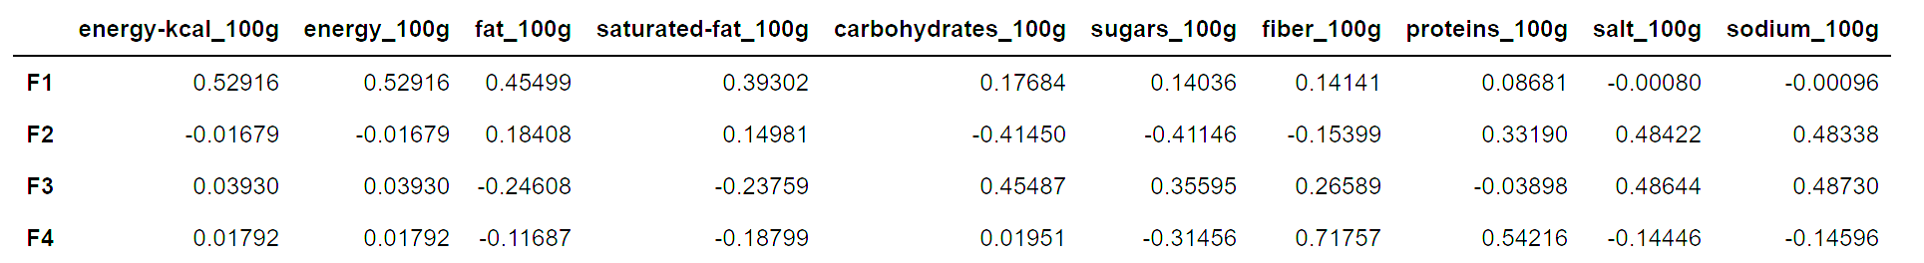
Analyse en Composante Principale Détail des 4 nouvelles variables F1 à F4
Les variables F1 à F4 sont des combinaisons linéaires des autres variables [*_100g]

Slide 29
Synthèse des différentes conclusions sur la faisabilité du projet
La 2ème approche retenue :
Input: Informations Nutritionnelles
Output: Nutrigrade
L ’application est réalisable car :
La base de données est suffisamment nettoyée et optimisée
Elle n’a pas besoin d’avoir le produit recherché dans sa base de données pour connaitre le nutrigrade
Limitations connues :
La performance pour prédire les nutrigrades A et B est limitée
Pas de problème si les utilisateurs recherchent des produits dont le nutrigrade va de C à E
N’alimente pas la base de donnée d’Open Food Fact

Slide 30
Merci

